Slide 1
Ma'ruza mavzusi: | SANOAT ROBOTLARI
Reja: | Avtooperator. Sanoat robotlari va ular zvenolarining harakatlari

Slide 2
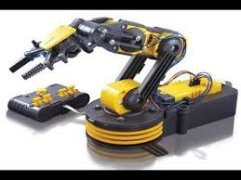
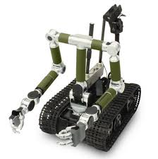
Avtooperator.
Turli tashish ishlarini (buyumni yuklash, siljitish, olish va x.k.) bajarish uchun mo’ljallangan hamda o`zgarmas programma bo`yicha ishlaydigan mashina avtomatlarda qo`llaniladigan, avtomatik boshqariladigan manipulitorlar AVTOOPERATORLAR deyiladi.

Slide 3
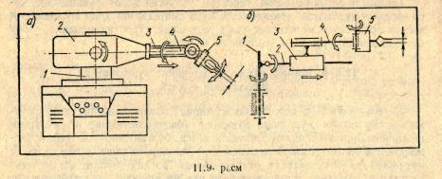
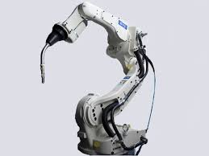
1- shakl
Sanoat robotlari va ular zvenolarining harakatlari

Slide 4
Ishlab chiqarishda aniq texnologiya va tashish ishlarini ko`p marta amalga oshirish maqsadida qo`llaniladigan o`zgaruvchan programmali va avtomatik boshqariluvchi manipulyatorlar sanoat robotlari (CP) deyiladi. CP oddiy, avtomatik mashinalardan shunisi bilan farq qiladiki, ularning asosiy mexanizmida erkinlik darajalari soni bir nechta bo`lgan ochiq kinematik zanjirning mavjudligi tufayli ular­ning ish organlari turli fazoviy harakatlarni keng chegaralarda sodir eta oladi, bu esa ularni boshqa programmani bajarishga tezda qayta sozlashga imkon beradi.

Slide 5
CP manipulyatorining konstruktiv sxemalari turli-tumandir. Masalan, 1-shakl, a da CP dan birining umumiy kurinishi tasvirlangan; uning kinematik sxemasi 1-shakl, b da keltirilgan. Barmoqlarining ham harakatini xisobga olganda ushbu CP oltita erkinlik darajasiga ega. 2-shakl a da beshta asosiy erkinlik darajasiga ega bo`lgan (barmoqlap harakati bu hisobga kirmaydi) «Uni­versal 15» tipidagi CP ning kinematik sxemasi keltirilgan. 2-shakl b da uchta asosiy erkinlik darajasda ega bo`lgan «M 901» markali

Slide 6
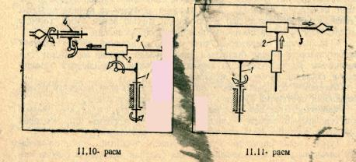
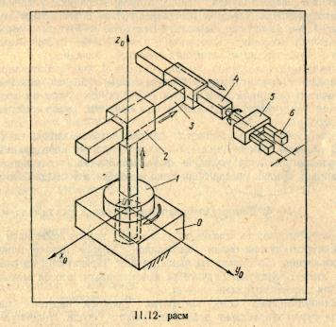
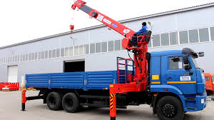

Slide 7
Sanoat robotlari xaqida tushuncha. Sanoat robotlari deganda yuklash, tashish operatsiyalarini avtomatlashtirish, shuningdek ijrochi mexanizmlarning murakkab xarakatlarini amalga oshirish uchun mo`ljallangan avtomatik qurilmalar tushiriladi.
Hozirgi paytda robotlar zagotovkalar va tayyor detallarni qo‘yish hamda olish, ortish hamda tushirish, yig‘ish, payvandlash jihozlarni ishga tushirish va to‘xtatish kabi ishlarni bajaradi.

Slide 8
Avtomatlashtirishning bu vositalari qurilmalarning aloxida klassiga ajratilgan bo‘lib, “sanoat robotlar” deb nom olgan.
Ko‘pgina mamlakatlarda sanoat robotlar ishlab chiqarishga ixtisoslashtirilgan korxonalar tashkil etilgan. Shubha yo‘qki, yaqin yillar ichida sanoat robotlari ishlab chiqarishning ko‘paytirilishi ularga nisbatan o‘sib borayotgan ehtiyojni qondirishga imkon beradi. Sanoat robotlari ishlab chiqarishning ixtisoslashuvi robotlarning narxini kamaytiradi, bu esa sanoat robotlarining joriy qilinishi va qo‘llanilishi soxalarini kengaytirish uchun juda zarurdir.

Slide 9
Sanoat robotlaridan foydalanish uchun datsgox, detallarining konstrutsiyasiga va qo`shimcha jixozlarga, shuningdek uchastkaning planerovkasiga ba’zi talablar qo`yiladi. Masalan, bazalash va qamrash uchun oddiy tipdagi detallarni yuklash operatsiyasini sanoat robotlari yordamida avtomatlashtirish tavsiya qilinadi. Detalning massasi 500 kg dan oshmasligi zarur. Odatda unversal stanoklarning mavjud konstruksiyalari robotlardan foydalanishga uncha moslashmagan bo`ladi.

Slide 10
Sanoat robotlaridan sikli yarim avtomat dastgoxlarda, sonli programma asosida boshqariladigan va asbob avtomatik tarzda almashtiriladigan yarim avtomatik dastgohlarda, maxsus xamda agregat dastgoxlarda detallarga ishlov berish uchun foydalanish tafsiya etiladi.
Uchastkani planerovka qilishda avvalo xavfsizlik texnikasiga oid barcha tadbirlarni ko‘rish lozim.

Slide 11
XULOSA:
1. Avtooperatorlarni va sanoat robotlarini qo`llash ish unumdorligini oshiradi.
2. Sanoat robotlari murakkab harakatlarni va jarayonlarni amalga oshirishga ega.
SAVOLLAR
1. Avtooperatorlar nima?
2. Sanoat robortlari nima?
3. Sanoat robortlarini erkinlik darajasi qanday topiladi?

Slide 12
E’TIBORINGIZ UCHUN RAXMAT.

